Slide 1
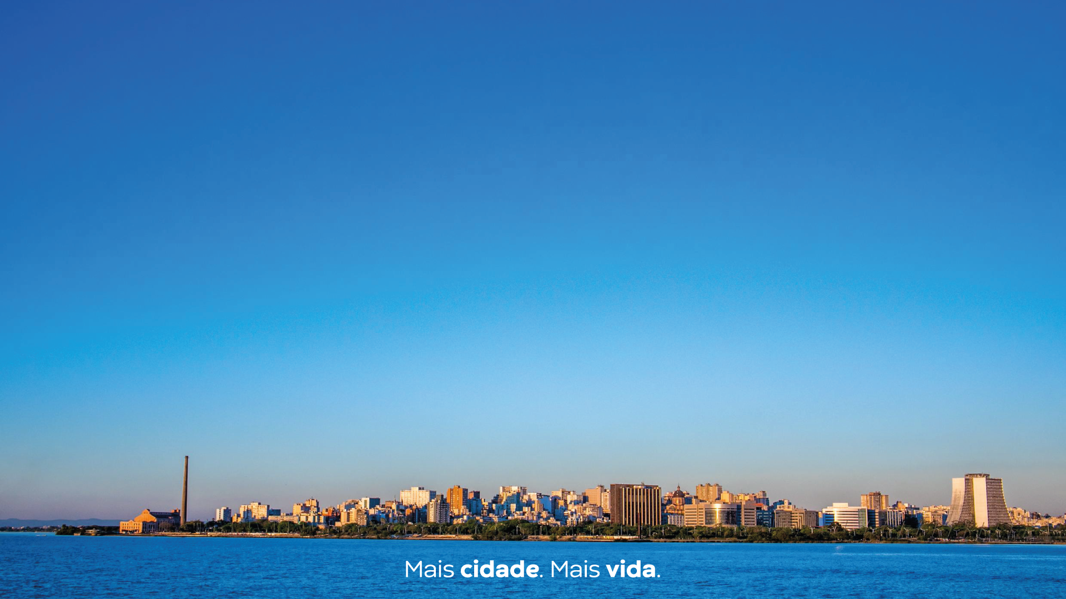

Novo 156: Central do Cidadão
Secretaria Municipal de Transparência e Controladoria

Slide 2

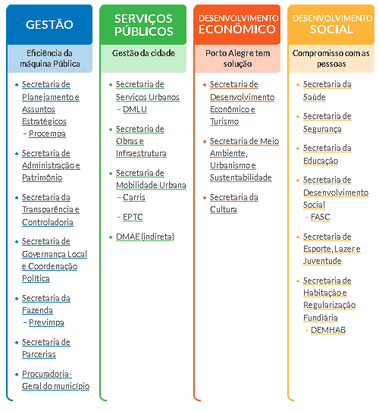
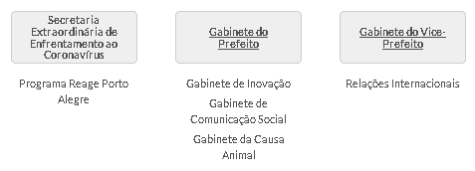
PMPA: Eixo Gestão

Slide 3
SMPAE

Slide 4
SMPAE
Secretaria Municipal de Planejamento e Assuntos Estratégicos – SMPAE
A SMPAE é responsável pelo planejamento estratégico, pelo modelo de gestão e pelas políticas de modernização administrativa.
Principais Competências:
• Planejamento Orçamentário;
• Planejamento Estratégico e Monitoramento de Resultados;
• Captação de Recursos e Programas de Financiamentos;
• Planejamento e Gestão de Tecnologias da Informação e Comunicações.
Serviços:
• Painel do Sistema de Monitoramento Estratégico (SME);
• Anuário Estatístico;
• Observatório da Cidade de Porto Alegre (ObservaPOA);

Slide 5
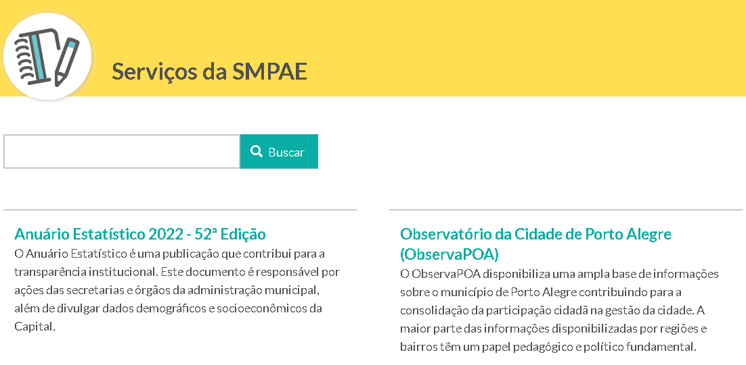
SMPAE

Slide 6
PROCEMPA

Slide 7
PROCEMPA
A Procempa é a Empresa de Tecnologia da Informação e Comunicação da Prefeitura de Porto Alegre.
Somos um ponto de convergência para as demandas de tecnologia da Prefeitura Municipal e o nosso papel é fornecer soluções em tecnologia ao governo municipal, acompanhando as evoluções e inovações tecnológicas e na administração pública.
Serviços para as usuários Empresas:
METROLINK – Circuito especializado de dados (ponto a ponto)
MEGANET – Acesso a Internet
Serviços para o Usuário Cidadão:
Porto Alegre Livre

Slide 8


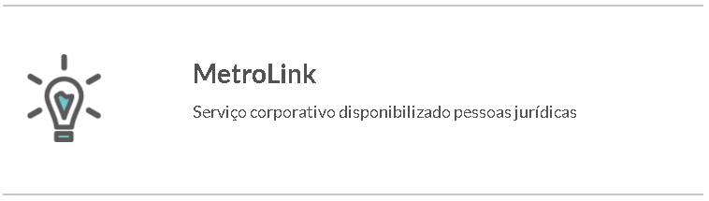

PROCEMPA

Slide 9
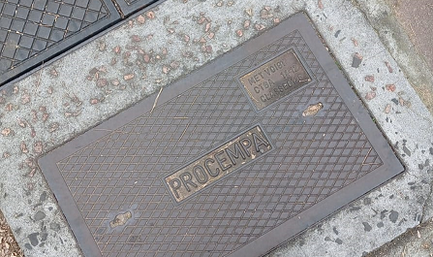
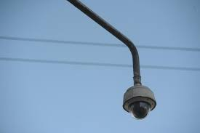
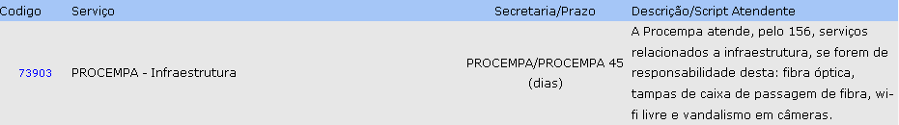
PROCEMPA

Slide 10
SMAP

Slide 11
SMAP
Secretaria Municipal de Administração e Patrimônio – SMAP
A SMAP é responsável pelo gerenciamento do patrimônio e pela modernização administrativa.
A Secretaria gerencia o patrimônio imobiliário e mobiliário do Município de Porto Alegre com otimização do seu uso e planeja, executa, coordena, articula e controla as políticas e ações voltadas para recursos humanos e gestão de pessoas.

Slide 12

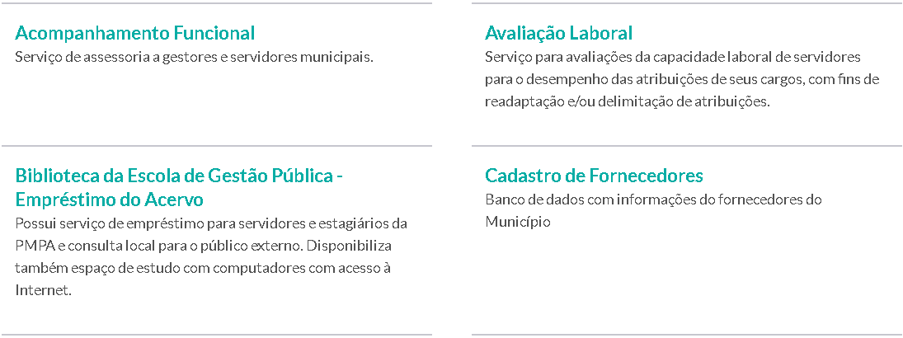
SMAP

Slide 13
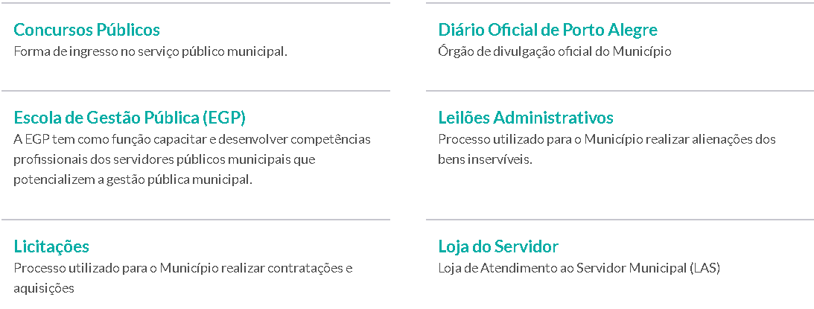
SMAP

Slide 14
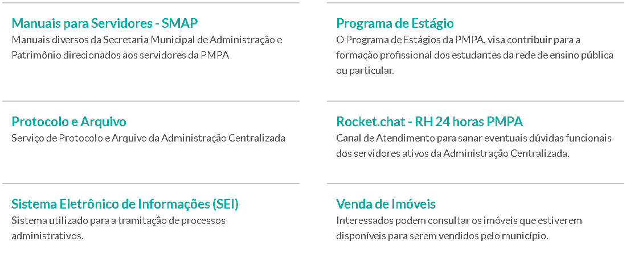
SMAP

Slide 15
SMTC

Slide 16
SMTC
Secretaria Municipal de Transparência e Controladoria - SMTC
Na perspectiva da transversalidade, dissemina a política de transparência junto aos órgãos e entidades da administração municipal.
A secretaria coordena, planeja, articula e controla as políticas voltadas para auditoria preventiva, fiscalização e acompanhamento da gestão dos sistemas administrativos e operacionais do Município de Porto Alegre
Missão: Promover a excelência de das entregas dos serviços, por meio da interlocução entre a sociedade e o poder público.
Visão: Ser referência como agente integrador na orientação de boas práticas de gestão, transparência e controle, incentivando a participação social em busca da melhoria das políticas públicas.

Slide 17

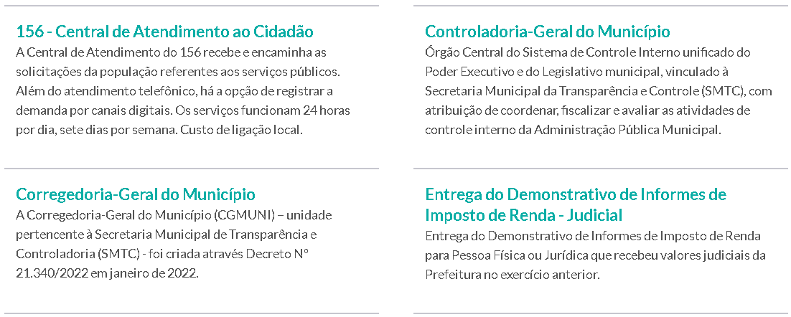
SMTC

Slide 18
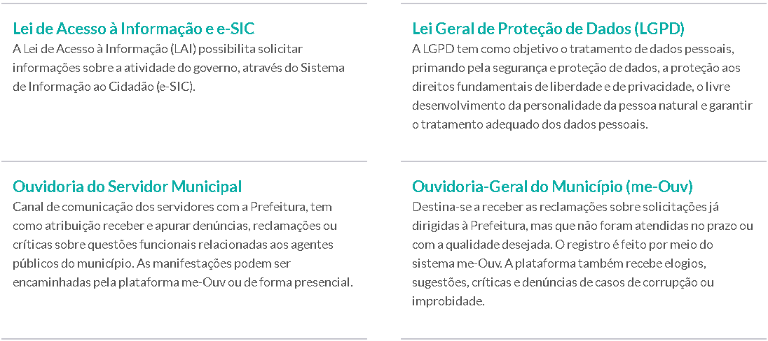
SMTC

Slide 19
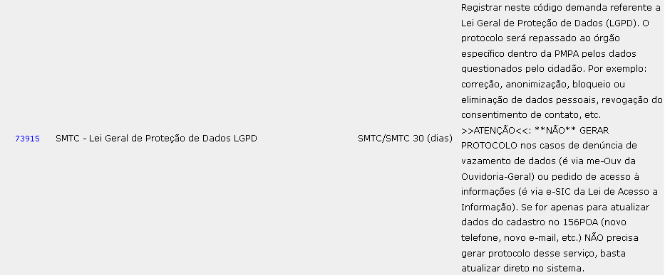
SMTC

Slide 20
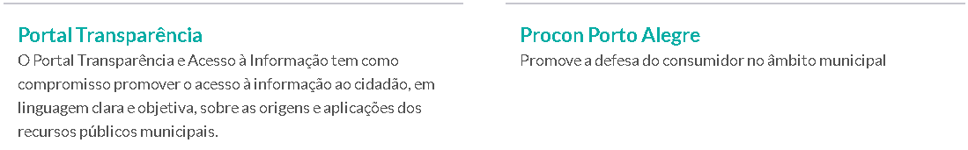
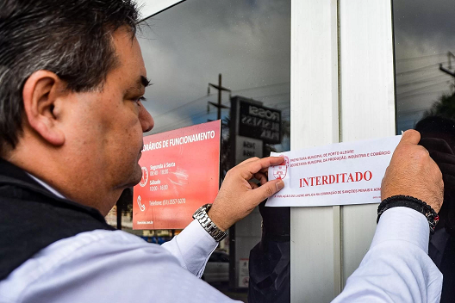
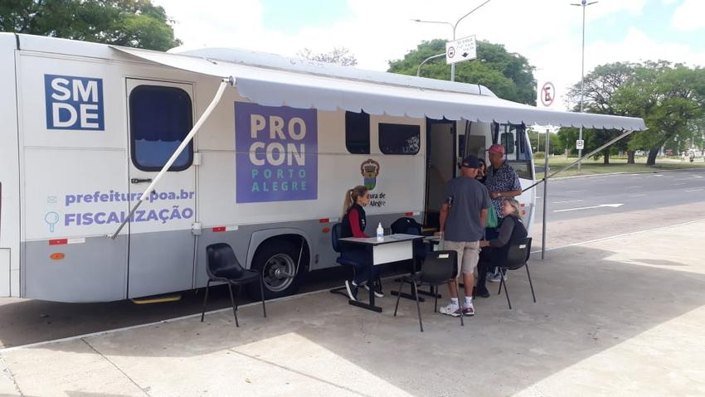
SMTC

Slide 21
SMGOV

Slide 22
SMGOV
Secretaria Municipal de Governança Local e Coordenação Política – SMGOV
A SMGOV é responsável pela governança e a política institucional da prefeitura. São suas atribuições, planejar, coordenar, articular e controlar as políticas de governança, interna e externa e apoiar o prefeito no relacionamento institucional.
É responsável por:
I. planejar, coordenar, articular e controlar as políticas interna e externa;
II. formular as políticas de governança institucional;
III. apoiar o prefeito no relacionamento institucional;
IV. gerir os processos vinculados ao ciclo anual de operação do Orçamento Participativo e a outras formas de democracia participativa local e a relação com os Conselhos Municipais e de governança local, por meio da identificação de demandas da sociedade;
V. desenvolver, implementar e supervisionar projetos locais e territoriais, por meio das Subprefeituras; e
VI. formular políticas e diretrizes para o fomento do desenvolvimento territorial rural.

Slide 23
SMGOV
Dentre os serviços oferecidos pela SMGOV estão:
1. Atestado de Pleno e Regular Funcionamento;
2. Emendas Impositivas;
3. Feiras Ecológicas;
4. Fruticultura;
5. IPTU Rural;
6. Olericultura - Cultivo de Legumes;
7. Produção Primária - Serviço de Inspeção de Produtos de Origem Animal (SIMPOA);
8. Produção Primária - Serviço de Inspeção de Produtos de Origem Vegetal (SIMVEG);
9. Projeto de Horto - Cultivo de sementes e plantas de horta e jardim; e,
10. Subprefeituras.

Slide 24

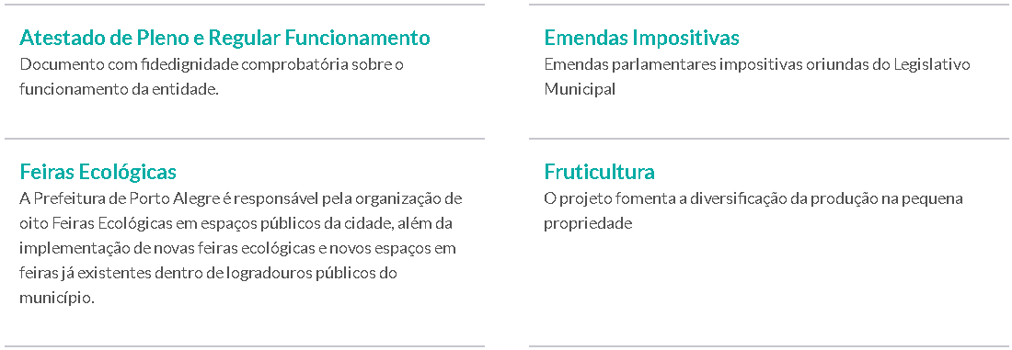
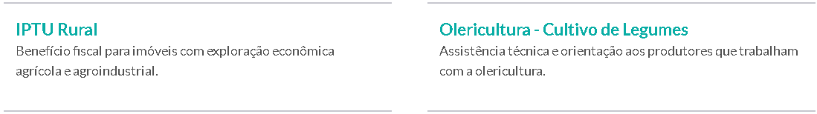
SMGOV

Slide 25
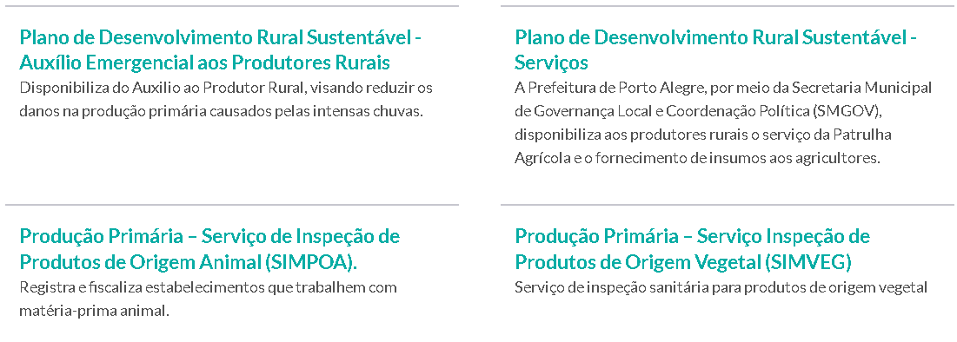
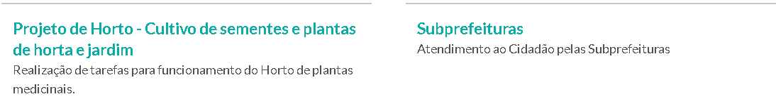
SMGOV

Slide 26
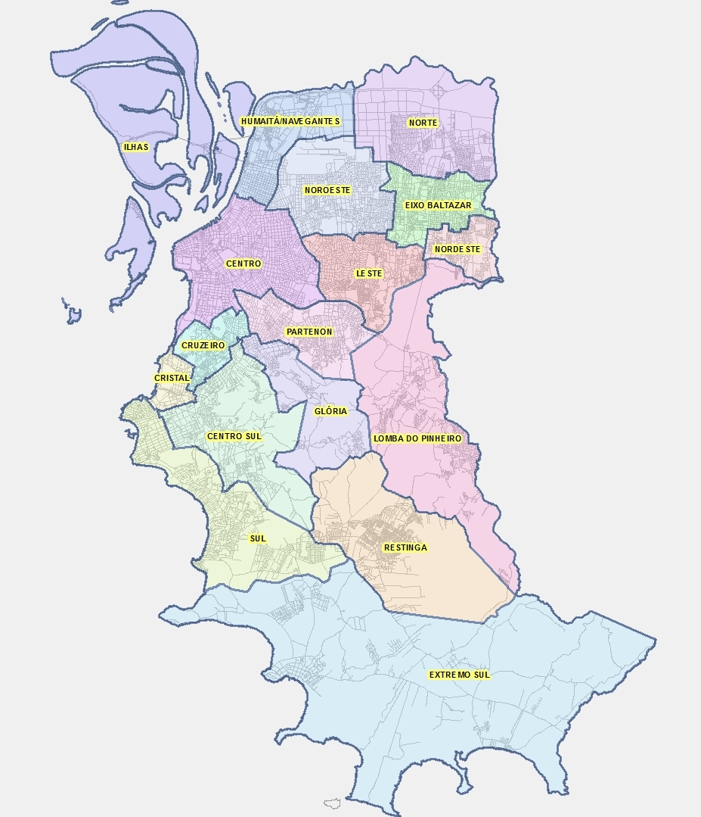
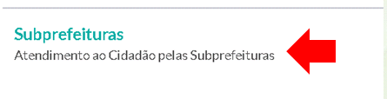
SMGOV

Slide 27
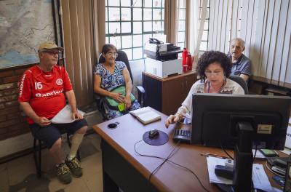
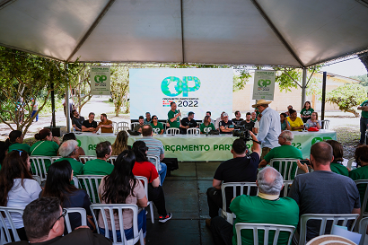
SMGOV

Slide 28
SMF

Slide 29
SMF
Secretaria Municipal da Fazenda – SMF
A SMF é responsável pela gestão financeira e tributária da prefeitura.
É o órgão responsável pela arrecadação, gestão financeira, tributária, contábil e de execução e controle orçamentário do Município. A Secretaria da Fazenda coleta tributos, avalia e controla gastos e efetua os pagamentos para áreas de saúde, educação, assistência social e demais compromissos do município. Além disto, busca inovação e desburocratização no seu relacionamento com os contribuintes. Tudo para garantir que os tributos pagos sejam revertidos em mais serviços de qualidade para toda a população.

Slide 30

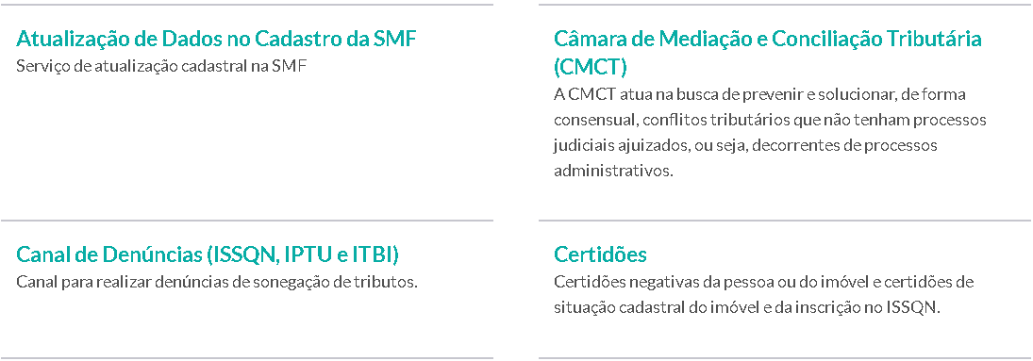
SMF

Slide 31
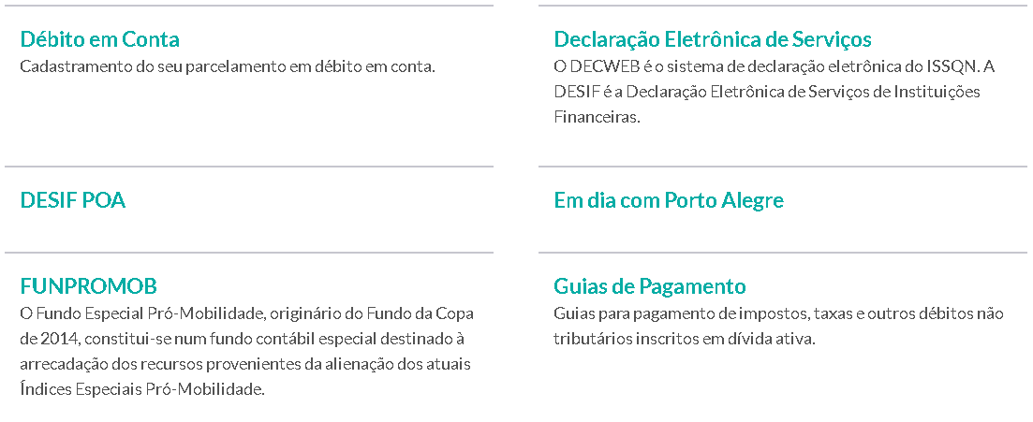
SMF

Slide 32
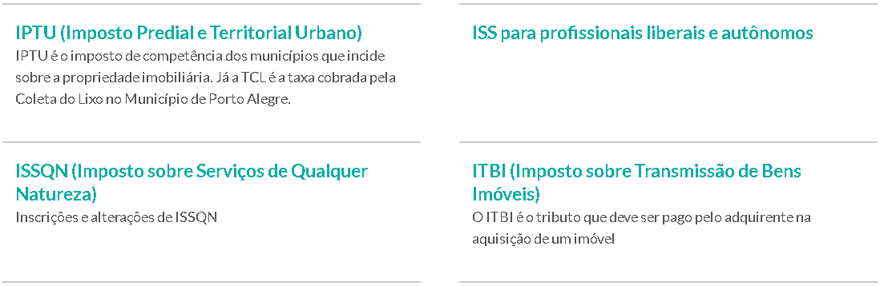
SMF

Slide 33
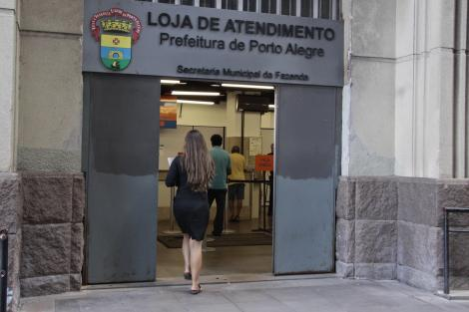
SMF

Slide 34
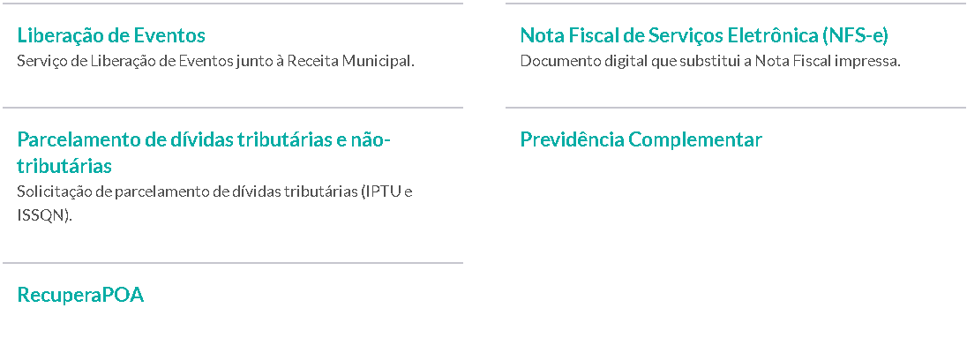
SMF

Slide 35
PREVIMPA

Slide 36
PREVIMPA
O Departamento Municipal de Previdência dos Servidores Públicos do Município de Porto Alegre, PREVIMPA, é a Autarquia Municipal responsável pela gestão do Regime Próprio de Previdência Social - RPPS.
O PREVIMPA é responsável pela concessão de aposentadoria e pensão dos servidores públicos de cargo de provimento efetivo do Município de Porto Alegre.
Atendimento: Atendimento presencial na Rua João Manoel, nº 50 – 3º andar das 9h às 16h, sem fechar ao meio dia. Serviços online pelo Portal de Serviços do PREVIMPA, endereço eletrônico https://servicos.procempa.com.br/secure/Dashboard.jspa.

Slide 37
PREVIMPA
1. Solicitação de Pagamento de Saldo de Benefícios
2. Prova de Vida de Aposentados e Pensionistas
3. Seguro Obrigatório para Aposentados
4. Pensão por morte
5. Comunicação de Óbito e Informação de Saldo de Benefícios
6. Declaração de que é Pensionista
7. Revisão de Aposentadoria
8. Pedido de Desistência de Aposentadoria
9. Tempo de Contribuição - Certidão
10. Aposentadoria
11. Revisão de Pensão
12. Revisão de Averbação
13. Declaração de que é Aposentado
14. Declaração de Existência ou Inexistência de Dependente Previdenciário
15. Declaração de Tempos Averbados
16. Declaração de Pensão Alimentícia
17. Informação de Pagamento
18. Alteração de Regra de Aposentadoria
19. Inclusão ou Exclusão de Dependente Previdenciário
20. Pedido de Reconsideração e Recursos
21. Tempo de Contribuição - Desaverbação
22. Inclusão ou Alteração de Endereço Residencial e/ou e-mail
23. Conversão de Tempo Especial em Tempo Comum
24. Abono de Permanência
25. Pedido de Cópia de Processo
26. Isenção de Imposto de Renda
27. Tempo de Contribuição - Averbação
28. Declaração de Tempos Utilizados na Aposentadoria
29. Inclusão de Dependente Previdenciário por Invalidez
30. Pedido de Reconsideração de Perícia Médica
31. Comprovante de Rendimentos para fins de Imposto de Renda
32. Informações de Consignações
33. Solicitação de Contracheque
34. Solicitação de Extrato Previdenciário

Slide 38
SMP

Slide 39
SMP
A SMP tem por objetivo fomentar Parcerias-Público Privadas, concessões, adoções e outras parcerias entre o setor público e o privado.
A Secretaria Municipal de Parcerias (SMP) é responsável por formular, planejar, coordenar, articular e controlar as políticas voltadas para a captação de recursos externos, articulação e fomento de parcerias públicas ou privadas; organizações da sociedade civil com interesse público; concessões; e demais parcerias de interesse de outros órgãos municipais.
A SMP é formada por departamentos técnicos que fazem a análise prévia de projetos com potencial para Concessão ou PPP, verificando sua viabilidade técnica, jurídica e econômico-financeira.

Slide 40

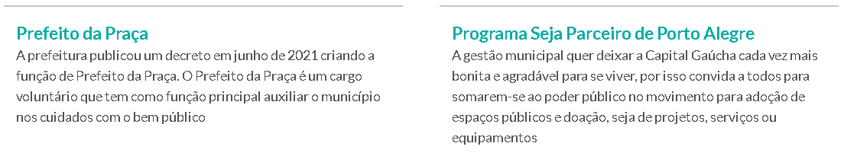
SMF

Slide 41
PGM

Slide 42
PGM
Orgão jurídico e instituição de caráter permanente, com atuação no cenário jurídico-institucional de Porto Alegre.
À PGM, cabe a consultoria, assessoramento jurídico e as representações judicial e extrajudicial da Administração Direta e Autárquica do Município; e a assistência jurídica, na forma da lei.

Slide 43

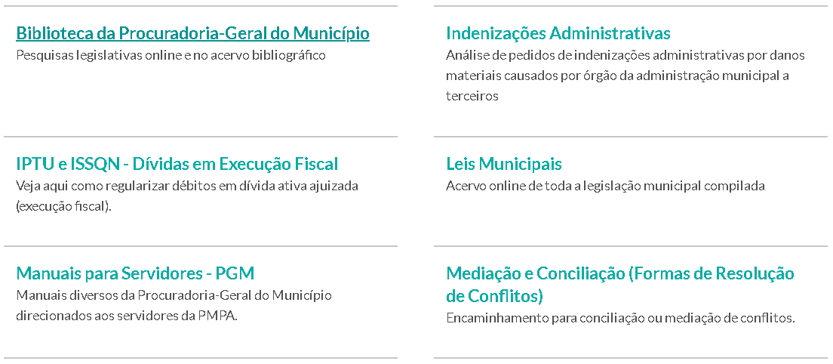
PGM

Slide 44
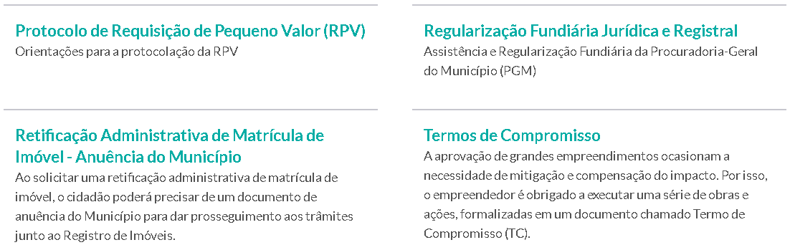
PGM

Slide 45

Equipe URC-SMTC
Adriana Gambino– Diretora-Geral & Fiscal de Contrato do 156
Gilvan Marques – Chefe de Unidade
Thiago Edmundo Motta – Sistemas & Fiscal de Serviço do 156
Mauro Sérgio Rodrigues – Controle de Qualidade & Carta de Serviços
Melissa Mello – Comunicação & Programas Sociais
João Victor Nichele – Dados Estatísticos (estagiário)
Secretaria Municipal de Transparência e Controladoria – SMTC
Rua Siqueira Campos, nº 1.300 / 10º andar, Sl. 1045
fiscalizacao156@portoalegre.rs.gov.br
Telefones (51) 3289-1555 & (51) 3289-1278

